Slide 1

лейшманиоз
Кафедра
инфекционных болезней
кандидат медицинских наук, доцент
Ровный Виктор Борисович
2022

Slide 2
Основные факты
Существует три основных типа лейшманиоза: висцеральный (также известен как кала-азар и является наиболее тяжелой формой болезни), кожный (самый распространенный) и слизисто-кожный.
Возбудителем лейшманиоза являются простейшие-паразиты Leishmania, которые передаются инфицированными самками москитов при укусе.
От болезни страдает беднейшее население планеты; заболеваемость ассоциируется с неполноценным питанием, перемещением населения, неудовлетворительными жилищными условиями, ослаблением иммунитета и отсутствием финансовых ресурсов.
Лейшманиоз связан с антропогенным воздействием на окружающую среду, таким как сведение лесов, строительство дамб, ирригационных систем, а также урбанизацией.
По оценкам, ежегодно происходит от 700 000 до 1 млн новых случаев заболевания.
Заболевание развивается лишь у небольшой доли людей, инфицированных паразитами Leishmania.
https://www.who.int/ru/news-room/fact-sheets/detail/leishmaniasis

Slide 3
Этиология
Возбудитель кожного лейшманиоза — Leishmania tropica. Есть две разновидности возбудителя кожного лейшманиоза: L. tropica minor, что вызывает кожный лейшманиоз антропонозного (городского) типа и L. tropica major, обуславливающий кожный лейшманиоз зоонозного (сельского) типа.
Возбудитель средиземноморского висцерального лейшманиоза — L. donovani infantum.
Лейшмании относятся к типу простейших.
Цикл развития лейшманий связан со сменой хозяев — позвоночного животного (человека), в организме которого паразиты находятся в безжгутиковой форме, и кровососущего насекомого (москита), где лейшмании переходят в жгутиковую форму.
Москиты заражаются при сосании крови или межтканевой жидкости зараженных лейшманиозом животных (человека). В организме москита происходит размножение лейшманий, и спустя 6-8 дней паразиты скапливаются в глотке москита, откуда при укусе человека проникают в ранку, внедряются в клетки кожи или внутренних органов (в зависимости от вида лейшманий).
https://gb-1.ru/epidimiologi/lejshmanioz/#

Slide 4
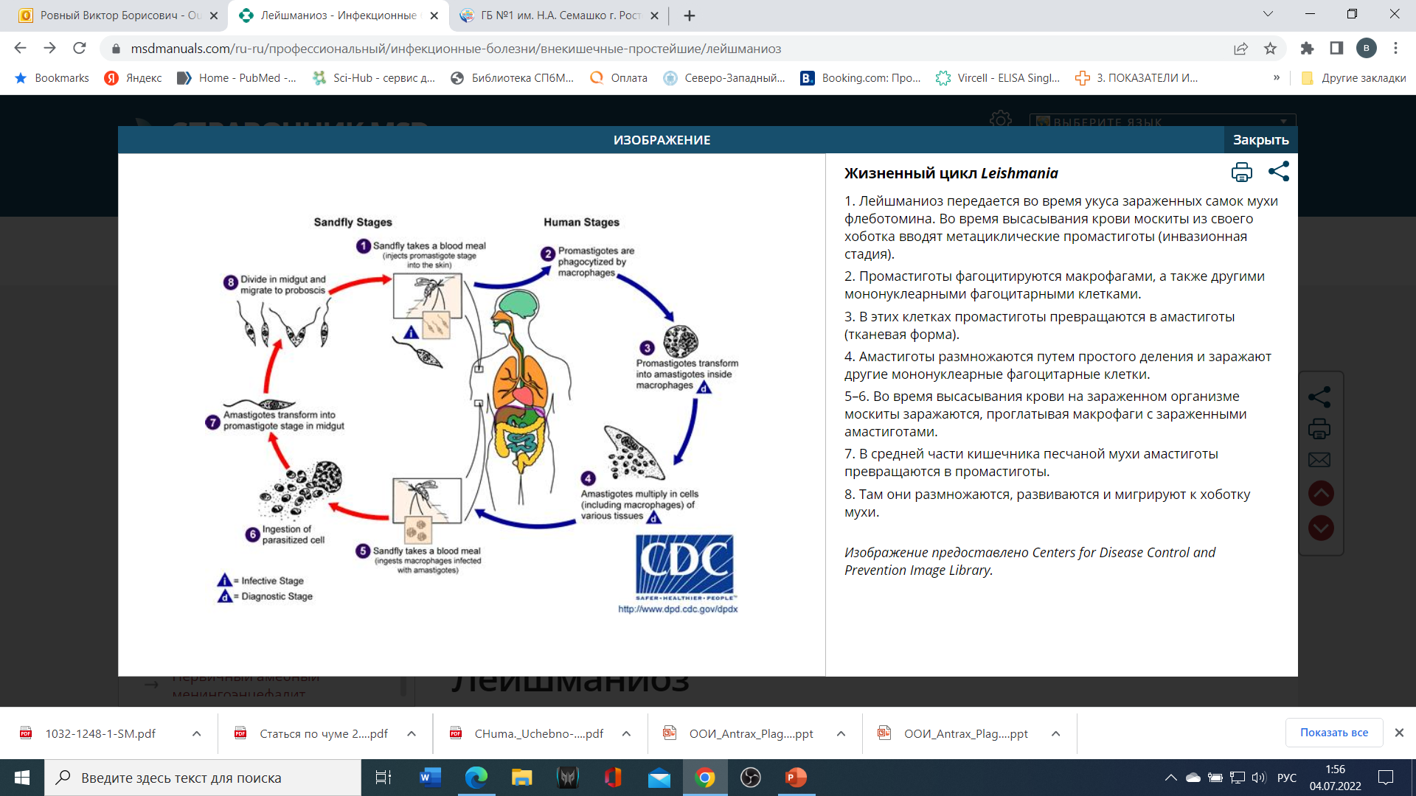
Жизненный цикл лейшмании

Slide 5
Эпидемиология
Средиземноморско-среднеазиатский лейшманиоз — зоонозное заболевание. Различают три типа очагов:
1. природные очаги, в которых возбудитель циркулирует среди диких животных (шакалы, лисицы, суслики и др. грызуны), являющихся источником инвазии;
2. сельские очаги, в которых возбудитель циркулирует у собак -главных источников инвазии, а также у диких животных;
3. городские (синантропные) очаги, в которых основным источником инвазии служат собаки и синантропные крысы.
Переносчики — различные виды москитов — флеботомусы.
Болеют в основном дети в возрасте от 1 года до 5 лет, а также взрослые — приезжие из неэндемичных районов.
Заболеваемость носит спорадический характер; в городах возможны вспышки. Сезон заражения — лето, а сезон заболеваемости — осень этого года или весна следующего.
Очаги регистрируются в странах Средиземноморья, Китая, Ближнего Востока, Латинской Америки.
Спорадические случаи регистрируются в Средней Азии и Закавказье: Туркменистан, юг Казахстана, Грузия, Армения, Азербайджан.
https://gb-1.ru/epidimiologi/lejshmanioz/#

Slide 6
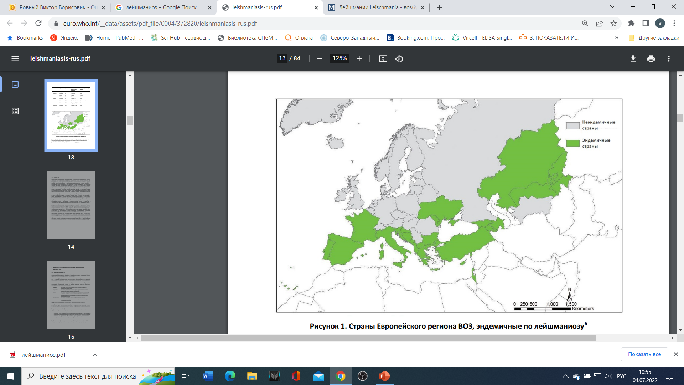
Эпидемиология
Болгария, Армения, Узбекистан, Украина, Югославия, Греция, Испания, Италия, Румыния, Словения, Украина, Таджикистан, Кипр и т.д.

Slide 7
Висцеральный лейшманиоз
при отсутствии лечения в 95% случаев приводит к летальному исходу.
характерны нерегулярные приступы лихорадки (у некоторых пациентов наблюдаются скачки температуры два раза в день), потеря веса, увеличение печени и селезенки, генерализованная ЛАП, анемия, панцитопения и поликлональная гипергаммаглобулинемия с высокой смертностью у нелеченных пациентов.
Развернутые стадии болезни сопровождаются развитием спонтанных кровотечений из носа, десен и ЖКК, отечно-асцитического синдрома, кахексией
большинство случаев регистрируют в Бразилии, Восточной Африке и Индии. По оценкам, в мире ежегодно происходит от 50 000 до 90 000 новых случаев ВЛ, однако ВОЗ получает уведомления лишь о 25–45% из них.
Эта форма лейшманиоза остается одной из паразитарных инфекций с наиболее высоким эпидемическим потенциалом и смертностью. В 2020 г. более 90% новых случаев болезни, о которых была извещена ВОЗ, были зарегистрированы в 10 странах: Бразилии, Китае, Эфиопии, Эритрее, Индии, Кении, Сомали, Южном Судане, Судане и Йемене.
https://www.who.int/ru/news-room/fact-sheets/detail/leishmaniasis

Slide 8
Висцеральный лейшманиоз
(калк-азар, лихорадка думдум) обычно вызывается L. donovani или L. infantum (ранее известный под названием L. chagasi в Латинской Америке).
Паразиты распространяются от места укуса москита на коже к региональным лимфоузлам, селезенке, печени и костному мозгу и вызывают появление соответствующих системных симптомов.
Субклинические формы инфекции распространены; только малая доля зараженных пациентов заболевает прогрессивной висцеральной болезнью. Наличие симптомов при инфекции L. infantum/chagasi более характерно для детей, нежели для взрослых.
Висцеральный лейшманиоз – оппортунистическая инфекция у пациентов со СПИДом или другими состояниями, обуславливающими снижение иммунитета.
https://www.msdmanuals.com/ru-ru

Slide 9
Висцеральный лейшманиоз
клинические проявления обычно развиваются постепенно, через недели и месяцы после инокуляции паразита, но могут развиваться и остро.
Поражения кожи встречаются редко. Истощение и смерть происходят в течение месяцев – лет у пациентов с прогредиентным течением.
Рецидив может развиться спустя годы после первичной инфекции.
https://www.msdmanuals.com/ru-ru

Slide 10
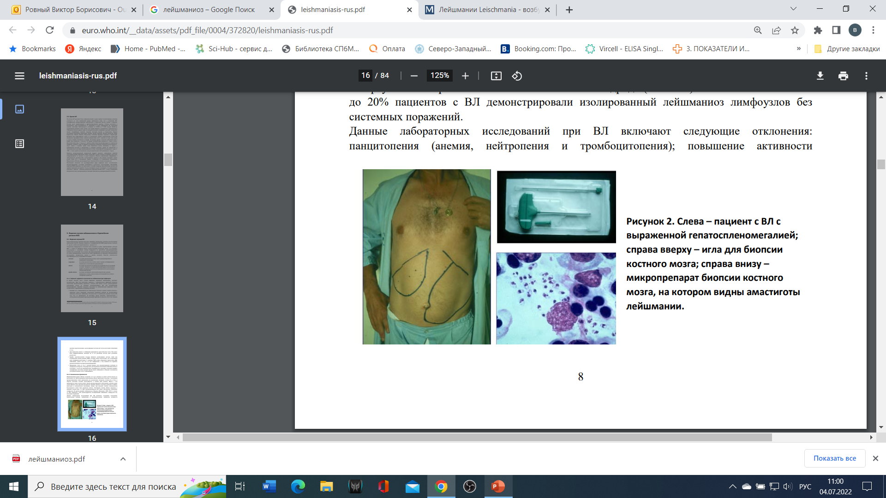
Висцеральный лейшманиоз

Slide 11
Пост-кала-азарный кожный лейшманиоз (ПККЛ)
является последствием висцерального лейшманиоза и проявляется в виде макулезной, папулезной или узелковой сыпи, чаще всего на лице, плечах, туловище и других частях тела.
эта клиническая форма заболевания характерна в основном для стран Восточной Африки и индийского субконтинента, где она регистрируется у 5‑10% пациентов с висцеральным (кала-азарным) лейшманиозом.
Обычно кожные высыпания появляются в промежутке от 6 месяцев до одного или более лет после исчезновения признаков перенесенного висцерального лейшманиоза, однако это может произойти и раньше. Люди с ПККЛ считаются потенциальным источником инфекции.
https://www.who.int/ru/news-room/fact-sheets/detail/leishmaniasis

Slide 12
кожный лейшманиоз
является наиболее распространенной формой лейшманиоза и сопровождается поражениями кожного покрова, главным образом язвами, на открытых участках тела, которые могут оставлять перманентные шрамы и приводить к инвалидности или стигматизации.
Кожный лейшманиоз вызывает безболезненные хронические поражения кожи, варьирующиеся от узелков до больших язвочек, которые могут сохраняться в течение месяцев – нескольких лет, но в конечном счете зажить.
Около 95% случаев КЛ отмечаются в странах Америки, Средиземноморского бассейна, Ближнего Востока и Центральной Азии.
В 2020 г. более 85% новых случаев КЛ были зарегистрированы в 10 странах: Афганистане, Алжире, Бразилии, Колумбии, Ираке, Ливии, Пакистане, Перу, Сирийской Арабской Республике и Тунисе. По оценкам, в мире ежегодно имеет место от 600 000 до 1 млн новых случаев заболевания.
https://www.who.int/ru/news-room/fact-sheets/detail/leishmaniasis

Slide 13
кожный лейшманиоз
также известен как восточная или тропическая язва, язва Дели, или Алеппо, перуанский лейшманиоз, или каучуковая язва, или мексиканский кожный лейшманиоз. Основными разновидностями возбудителей являются:
L. major и L. tropica в южной Европе, Азии и Африке
L. mexicana и родственные виды в Мексике и Центральной и Южной Америке
L. braziliensis и родственные виды в Центральной и Южной Америке
Изредка L. braziliensis широко распространяется по коже, вызывая диссеминированый кожный лейшманиоз.

Slide 14
кожный лейшманиоз
Хорошо ограниченное поражение кожи развивается на месте укуса москита, обычно в течение от нескольких недель до месяцев.
Множественные поражения кожи могут появиться после многократных укусов или при метастатическом распространении.
Зачастую первичный элемент – это папула, которая медленно увеличивается, в центре образуется язвочка и развивается приподнятая эритематозная граница, где сконцентрированы внутриклеточные паразиты.
Язвочки, как правило, безболезненны и не вызывают системных признаков до вторичного заражения.
Изъязвления кожи заживают спонтанно через несколько месяцев, но могут сохраняться в течение многих лет. Они оставляют вдавленный, подобный ожогу шрам. Течение зависит от вида Leishmania, вызвавшего инфекцию и иммунитета хозяина.

Slide 15
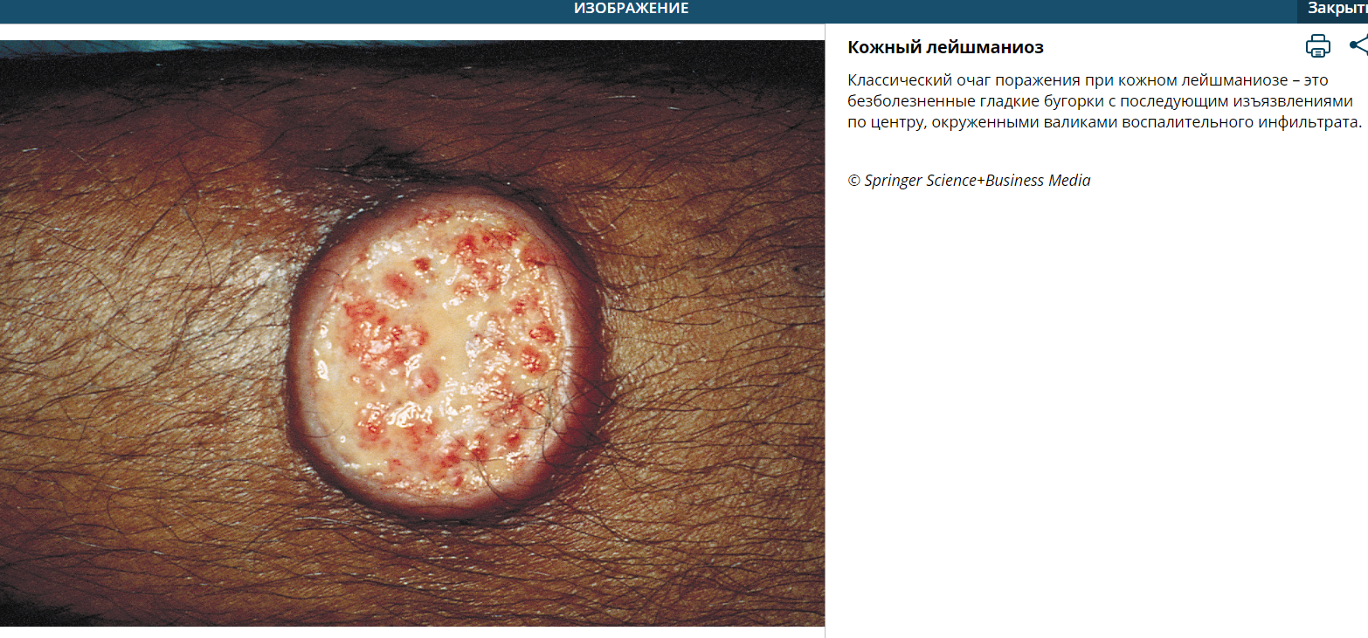
кожный лейшманиоз
https://www.msdmanuals.com/ru-ru/

Slide 16
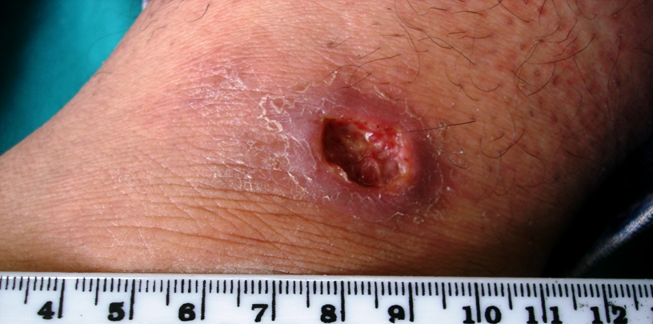
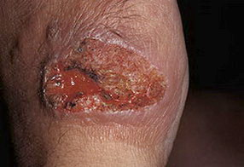
кожный лейшманиоз
https://ru.wikipedia.org/

Slide 17
Слизисто-кожный лейшманиоз
(эспундия) вызывает преимущественно L. braziliensis, но иногда и другие виды Leishmania. Считается, что распространение паразитов происходит от начального поражения кожи через лимфатические сосуды и кровь к тканям носоглотки. Симптомы и признаки лейшманиоза слизистой оболочки, как правило, развиваются с интервалом от нескольких месяцев до нескольких лет после появления поражений кожи.
приводит к частичному или полному разрушению слизистых оболочек носа, рта и гортани.
более 90% случаев слизисто-кожного лейшманиоза отмечаются в Боливии (Многонациональное Государство), Бразилии, Эфиопии и Перу.
https://www.who.int/ru/news-room/fact-sheets/detail/leishmaniasis

Slide 18
Слизисто-кожный лейшманиоз
вызывается L. braziliensis и родственными микрорганизмами, как правило, начинается с образования одной или нескольких первичных кожных язв.
Распространение на слизистую оболочку через лимфатические сосуды и кровоток, вероятно, происходит на ранних стадиях инфекции. Такие кожные поражения заживает спонтанно; однако прогрессирующее поражения слизистой могут клинически не проявляться в течение месяцев и лет.
Как правило, у пациентов появляются заложенность носа, выделения и боль. Со временем инфекция может прогрессировать, приводя к массивным калечащим повреждениям носа, неба, ротоглотки или лица.

Slide 19
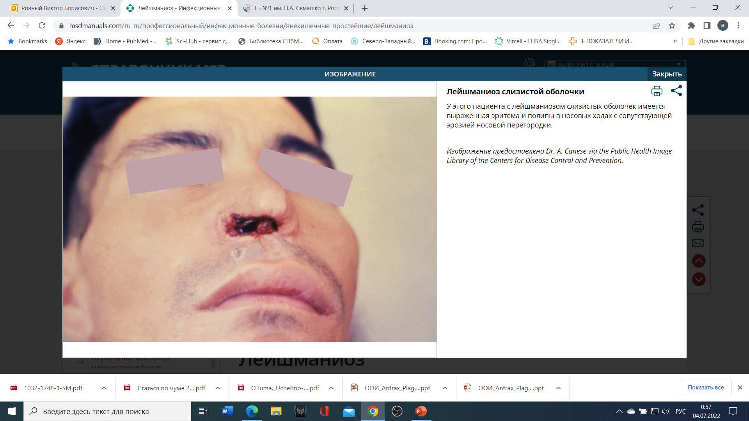
Слизисто-кожный лейшманиоз
https://www.msdmanuals.com/ru-ru/

Slide 20
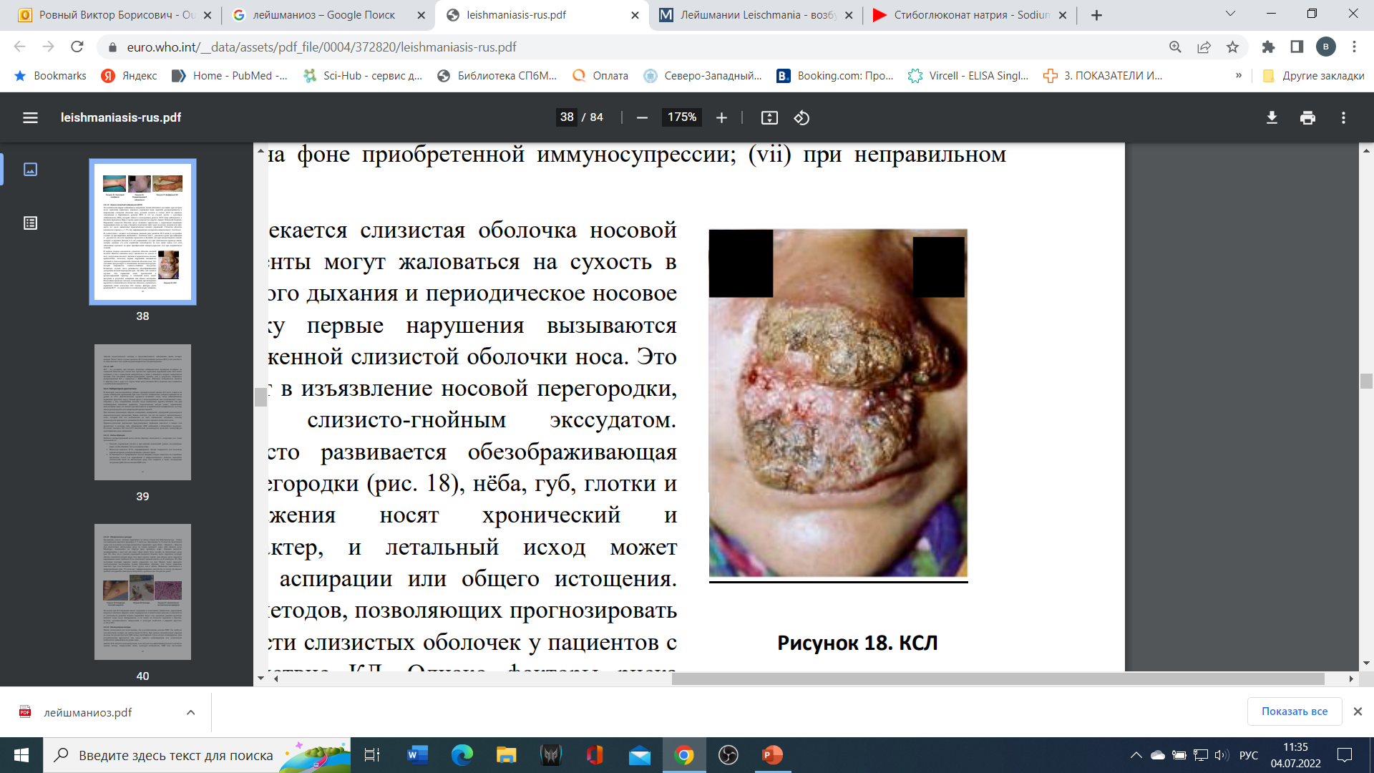
Слизисто-кожный лейшманиоз
https://www.euro.who.int/__data/assets/pdf_file/0004/372820/leishmaniasis-rus.pdf

Slide 21
Лабораторная диагностика
Микроскопия окрашенных мазков (образцы из пунктата костного мозга и селезенки, так как амастиготы находятся преимущественно в макрофагах, окраска по методу Гимзы)
Культура лейшманий (несколько капель лейкоцитарной пленки, взятой из пробы периферической крови, костного мозга или селезеночного пунктата, вводят в пробирки, содержащие среду Нови – Макнила – Николля )
ПЦР крови и слюны (в том числе количественная)
Обнаружение антител методом ИФА (не подходит при иммунодефицитах)
Иммунохроматографические тестовые полоски с использованием антигена rK39
https://www.euro.who.int/__data/assets/pdf_file/0004/372820/leishmaniasis-rus.pdf

Slide 22
Лечение вл в европе
LAB (липосомальный амфотерецин В) (в/в) 3 мг/кг/день на 7 доз (суммарная доза 21 мг/кг) Обычная схема: дни 1–5, 14 и 21. [СИЛЬНАЯ рекомендация, ВЫСОКОЕ качество доказательств]
Натрия стибоглюконат (SSG) или меглумина антимонат (MA) - препараты
пятивалентной сурьмы - (в/м или в/в) 20 мг Sb5+/кг/день в течение 28–30 дней [СИЛЬНАЯ рекомендация, УМЕРЕННОЕ качество доказательств]
ABD (амфотерицина В дезоксихолат) (в/в) 0,7–1 мг/кг/день, через день, до достижения 15–20 доз [СИЛЬНАЯ рекомендация, КРАЙНЕ НИЗКОЕ качество доказательств
Комбинированная терапия: LAB плюс милтефозин [СИЛЬНАЯ рекомендация, КРАЙНЕ НИЗКОЕ качество доказательств]
Милтефозин (внутрь) в течение 28 дней: 150 мг/день для пациентов в возрасте ≥12 лет с массой тела ≥50 кг [СЛАБАЯ рекомендация, КРАЙНЕ НИЗКОЕ качество доказательств]
Паромомицин (в/м) 15–20 мг (база 11–15 мг)/кг/день в течение 21–28 дней [СЛАБАЯ рекомендация, КРАЙНЕ НИЗКОЕ качество доказательств]
https://www.euro.who.int/__data/assets/pdf_file/0004/372820/leishmaniasis-rus.pdf

